Slide 2
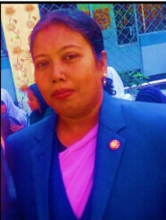
মিতালী সরকার
সহঃশিক্ষক(হিন্দু ধর্ম)
শিবগঞ্জ পাইলট বালিকা উচ্চ বিদ্যালয়
শিবগঞ্জ, বগুড়া
Mobail:01712338244
Email: mspghs@gmail.com

Slide 3
শ্রেণিঃ অষ্টম
বিষয়ঃ সাহিত্য কণিকা
বিশেষ পাঠঃ পদ্য
সময়ঃ 5০ মিনিট
তারিখঃ০৪/০৫/২০২০

Slide 4
লেখক পরিচিতি সঠিক ভাবে বলতে পারবে।
প্রবন্ধের নির্বাচিত অংশটুকু সঠিক উচ্চারণে পড়তে পারবে .
কঠিন শব্দের অর্থ বলতে পারবে।
প্রবন্ধের মূল ভাব বলতে পারবে।

Slide 5
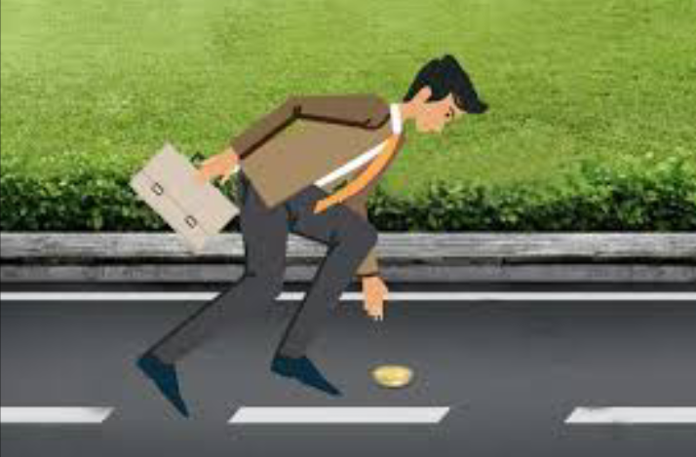
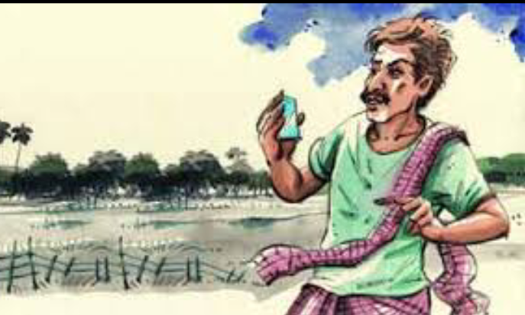
লোকটি রাস্তায় কিছু পেয়েছে
লোকটি মোবাইল পেয়েছে

Slide 7
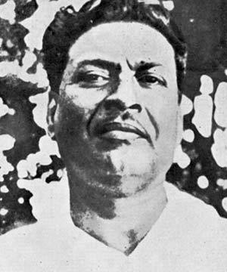
লেখক পরিচিতি
জন্ম : ১৮৯৪ খ্রিষ্টাব্দে চব্বিশ পরগনা জেলার মুরারিপুর গ্রামে মাতুলালয়ে ।
পেশাঃ কথকতা ও পৌরহিত্য। পরে শিক্ষকতা সহ নানা পেশায় কাজ করতেন।
মৃত্যুঃ১৯৫০ খ্রিষ্টাব্দে তাঁর জীবনাবসান ঘটে।
বিভূতিভূষণ বন্দ্যোপধ্যায়

Slide 8
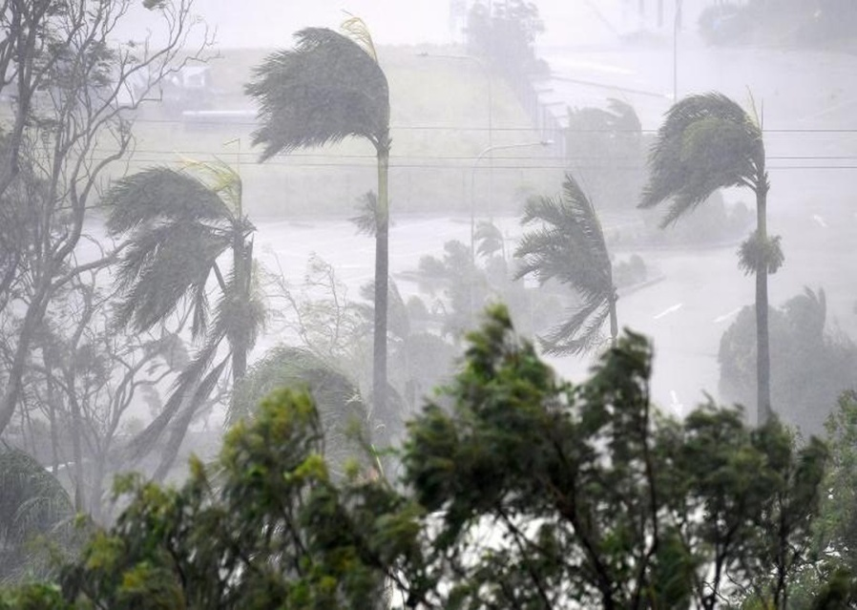
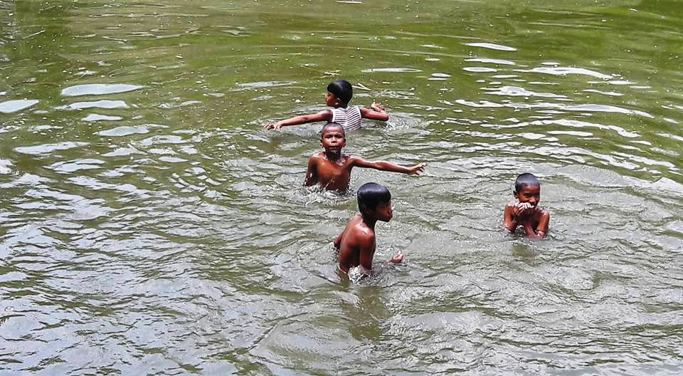
কালবৈশাখীর সময়টা। আমাদের ছেলেবেলার কথা। বিধু, সিধু, তিনু, নিধু, বাদল এবং আরো অনেকে দুপুরের বিকট গরমের পর নাইতে নদীর ঘাটে গিয়েছি ।

Slide 9
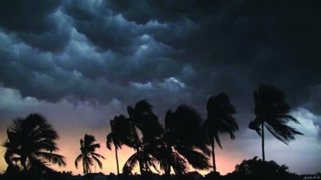
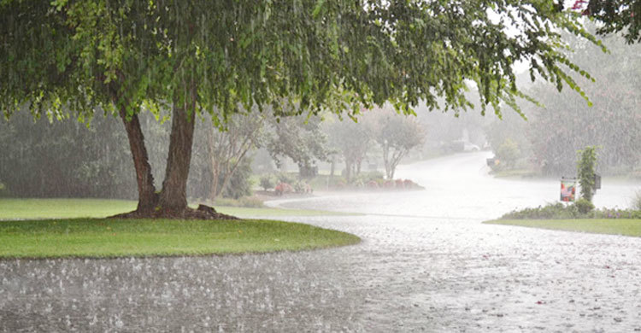
ভীষণ ঝড় উঠল, কালো মেঘের রাশি উড়ে উড়ে আসতে লাগল পশ্চিম থেকে । বড় বড় গাছের মাথা ঝড়ের বেগে লুটিয়ে লুটিয়ে পড়তে লাগল ,
ধুলোতে চারিদিকে অন্ধকার হয় গেল,
একটু পরেই ঠান্ডা হাওয়া বইল, ফোঁটা ফোঁটা বৃষ্টি পড়তে পড়তে চড় চড় করে ভীষণ বাদলের বর্ষা নামল।

Slide 10
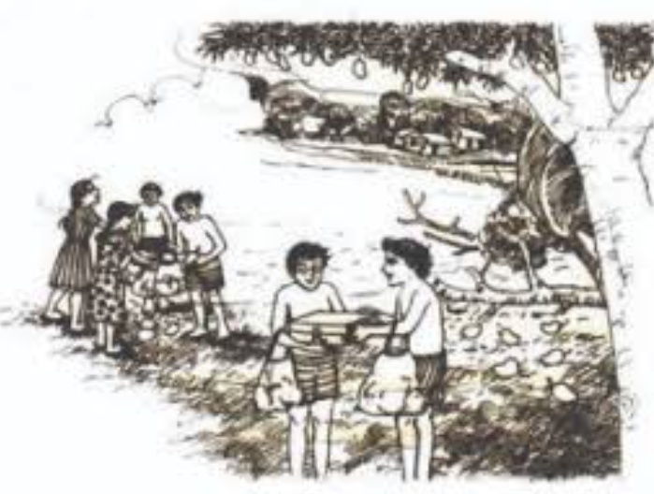
এমন সময় বাদল কী একটা পায়ে বেধে হোঁচট খেয়ে পড়ে গেল। আমি হাতে তুলে দেখলাম
একটি টিনের বাক্স , চাবি বন্ধ। এ ধরনের টিনের বাক্সে টাকাকড়ি রাখে পাড়াগাঁয়ে

Slide 11
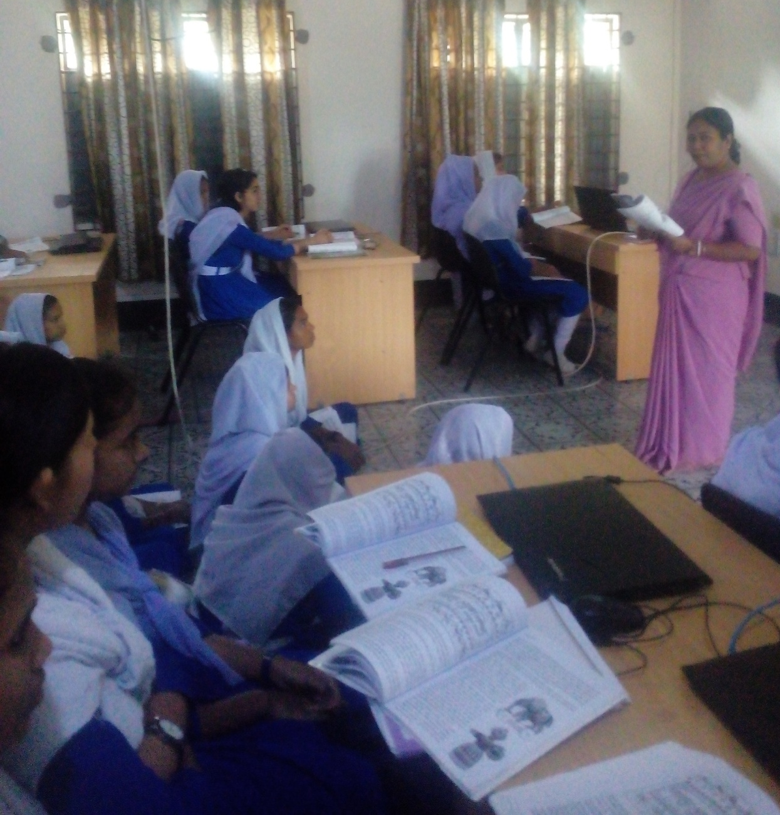
সরব পাঠ

Slide 12
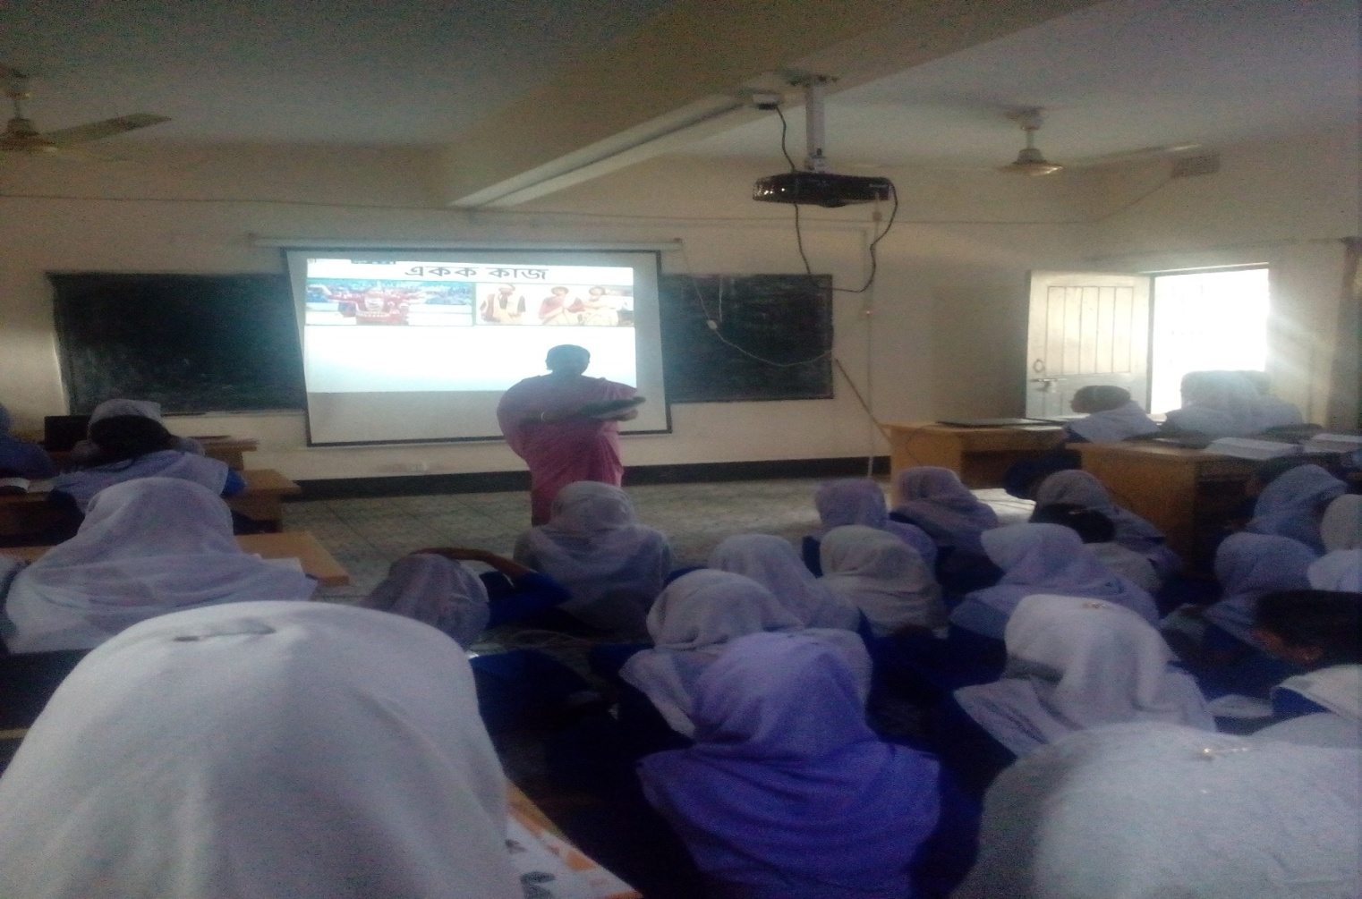
নিরব পাঠ

Slide 13
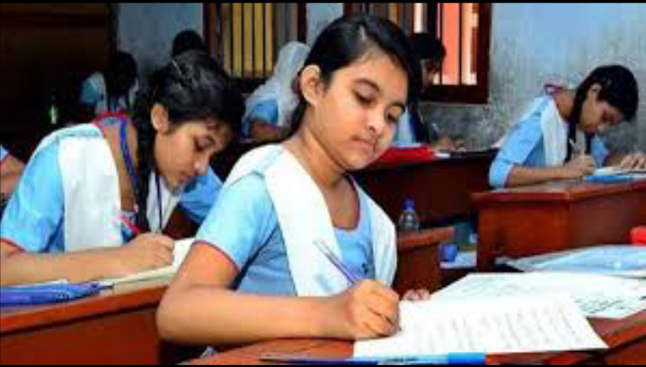
একক কাজ
অন্যের হারিয়ে যাওয়া জিনিস পাওয়ার পর কীভাবে তুমি তা যথার্থ ব্যাক্তির কাছে পৌঁছে দেবে?- এ বিষয় অবলম্বনে একটি গল্প লেখ।

Slide 14
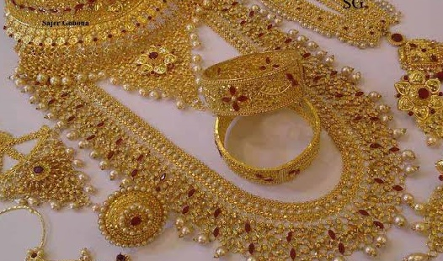
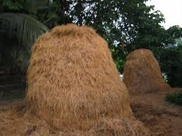
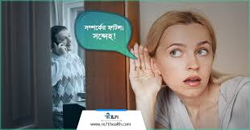
শব্দার্থ
গহনা
অলংকার
বিচুলিগাদা
ধানের খড়ের স্তূপ
সংশয়
সন্দেহ

Slide 15
১।বালকদের সর্দার কে ছিল ?
২। কোন মাসে কালবৈশাখী ঝড় হয়?
৩। বাক্সটি কোথায় লুকিয়ে রাখা হয়েছিল?
৪। পড়ে পাওয়া গল্পের লেখক কে?
৫। ছেলেদের কাছে কালবৈশাখী ঝড় মানে কী ?

Slide 16
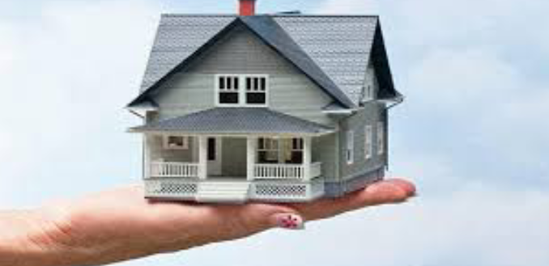
গল্পে বর্ণিত কিশোরদের নৈতিকতা ও সততার আদর্শ -সম্পর্কে তোমার মতামত দাও।

